Slide 1
NHIỆT LIỆT CHÀO MỪNG
THẦY, CÔ GIÁO
ĐẾN DỰ GIỜ LỚP HỌC
Hà Nội, ngày 29 tháng 11 năm 2023

Slide 2
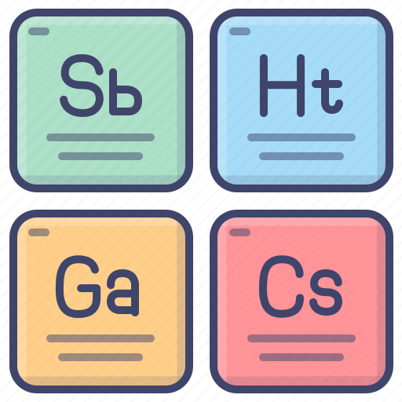
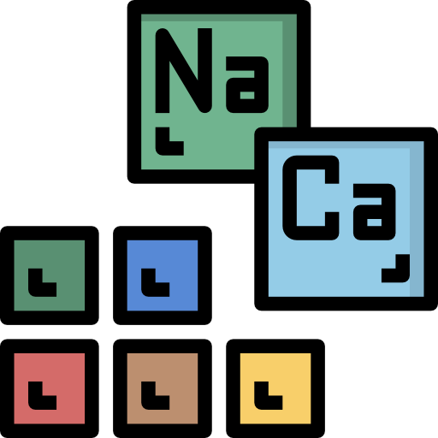
KHỞI ĐỘNG

Slide 3
SỞ GIÁO DỤC VÀ ĐÀO TẠO HÀ HỘI
TRƯỜNG THPT ĐÔNG ANH
BÀI 11:
LIÊN KẾT ION
GIÁO VIÊN : TRẦN THỊ THANH HUYỀN
LỚP HỌC : 10

Slide 4
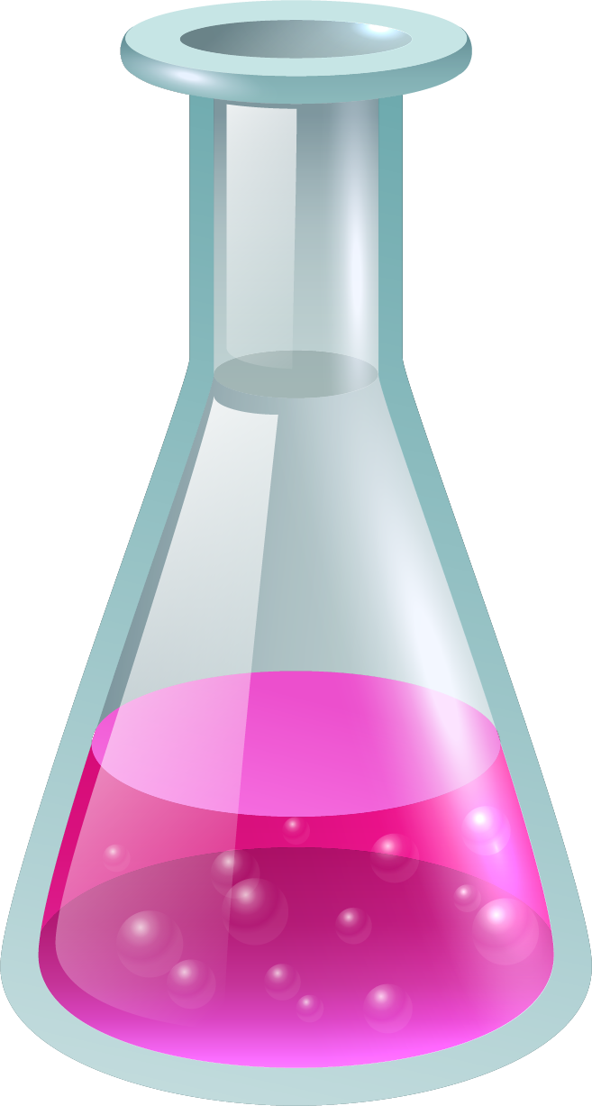
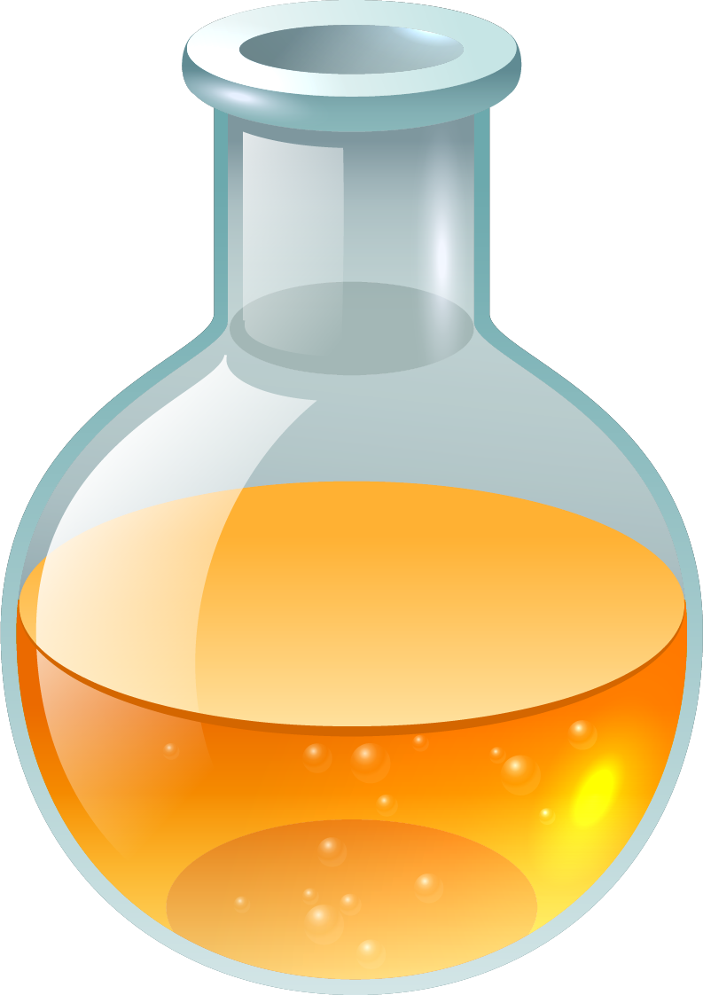
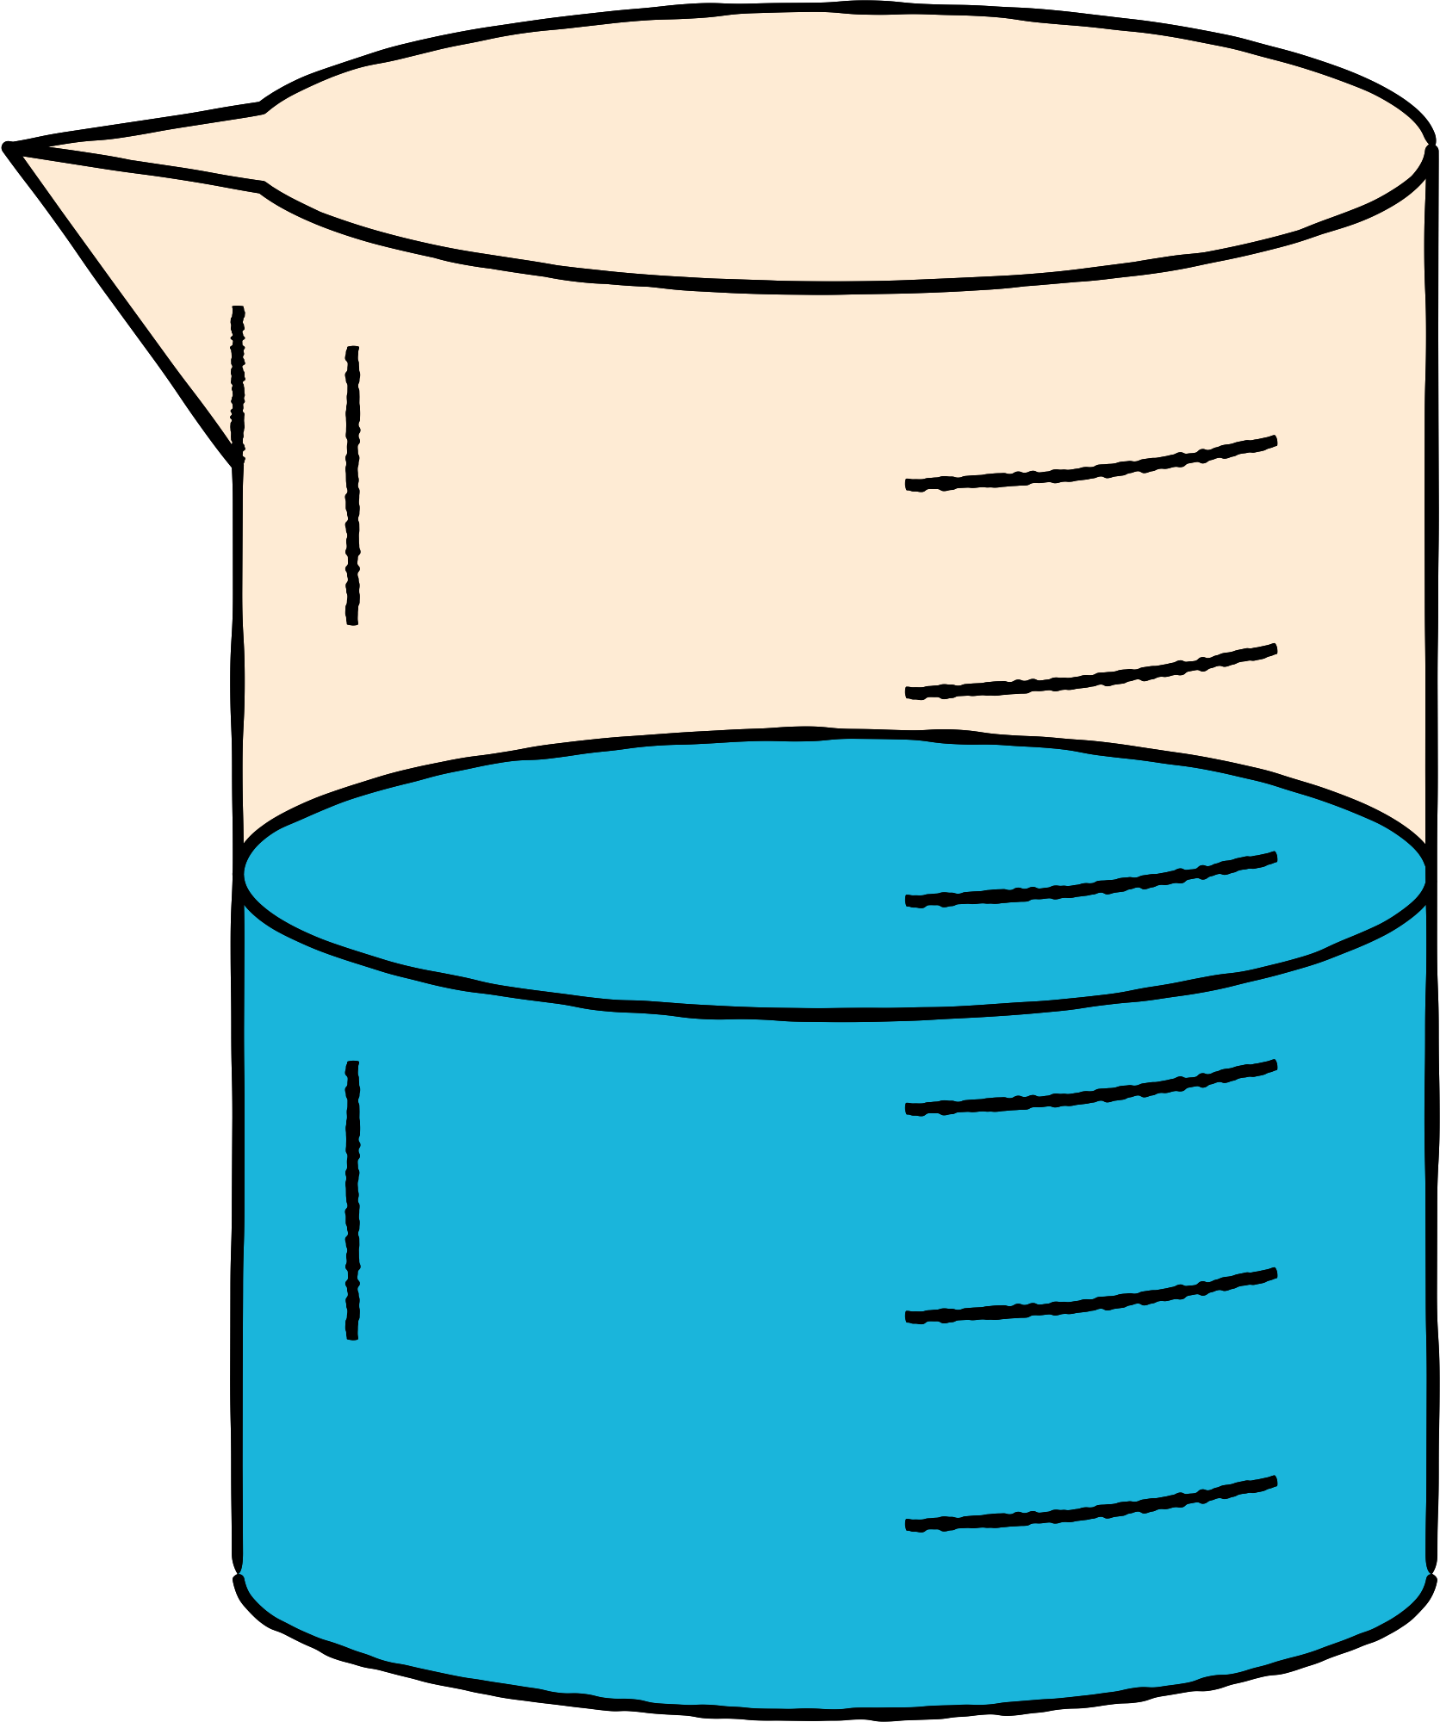
NỘI DUNG BÀI HỌC
I
SỰ TẠO THÀNH ION
II
SỰ TẠO THÀNH LIÊN KẾT ION

Slide 5
I. SỰ TẠO THÀNH ION
Ví dụ: Sự tạo thành ion từ nguyên tử Sodium (Na) và Chlorine (Cl)

Slide 6
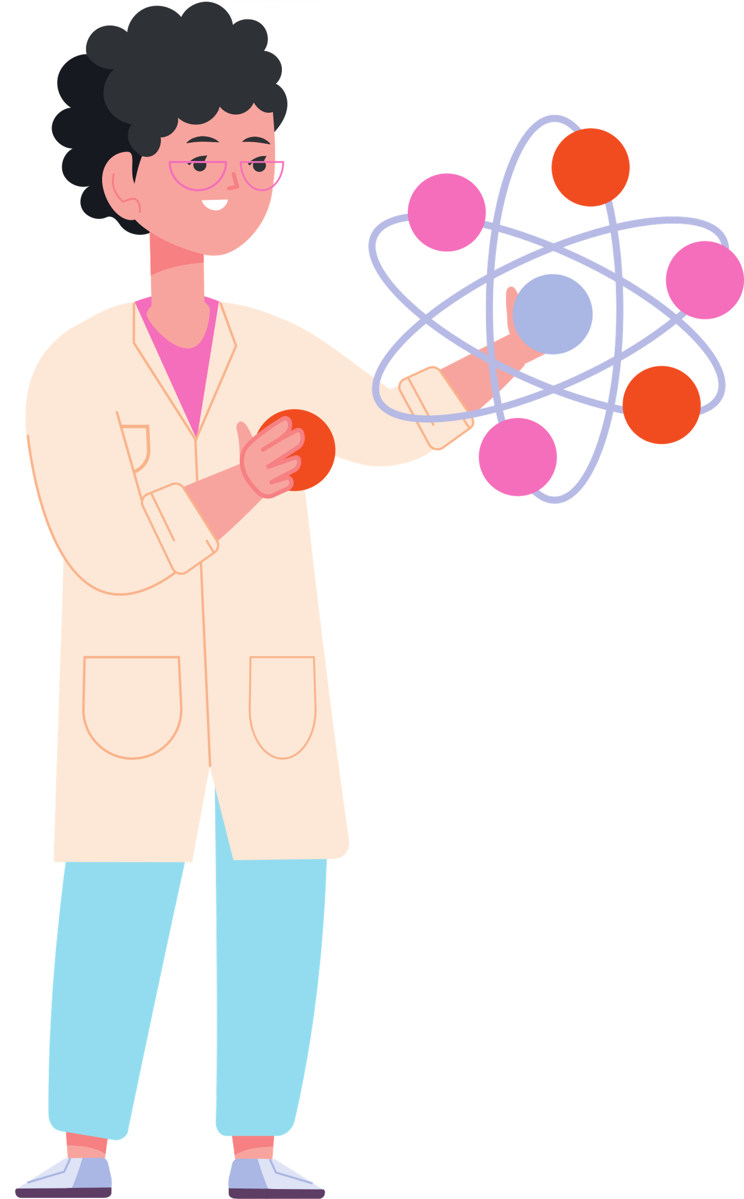
I. SỰ TẠO THÀNH ION
Nhiệm vụ: (Chia lớp thành 4 nhóm)
1. Từ mô hình nguyên tử Na và Cl, các nhóm hãy thảo luận, tìm cách di chuyển các hạt electron lớp ngoài cùng của hai nguyên tử để cả hai đều đạt cấu hình bền của khí hiếm theo quy tắc Octet.
2. Nghiên cứu SGK và mô hình đã xây dựng, hãy viết sơ đồ tạo thành, cấu hình electron của ion và gọi tên ion tương ứng.
- Cử đại diện nhóm trình bày.
Nhóm báo cáo sản phẩm đúng và nhanh nhất được 2 sticker.
Các nhóm còn lại đúng được nhận 1 sticker.
Thời gian: 1 phút

Slide 7
I. SỰ TẠO THÀNH ION
Ví dụ: Sự tạo thành ion từ nguyên tử Sodium (Na) và Chlorine (Cl)
Na $→$ Na⁺ + 1e
1s²2s²2p⁶
Cation sodium
Cl + 1e $→$ Cl⁻
1s²2s²2p⁶3s²3p⁶
Anion chloride

Slide 8
I. SỰ TẠO THÀNH ION
Cation | Anion
- Nguyên tử kim loại có xu hướng nhường electron để trở thành
ion dương hay cation.
Số đơn vị điện tích của cation bằng số electron mà nguyên tử đã nhường.
- Nguyên tử phi kim có xu hướng nhận electron để trở thành
ion âm hay anion.
Số đơn vị điện tích của anion bằng số electron mà nguyên tử đã nhận.
M $→ M^{n+} + ne$
X + me $→ X^{m−}$
Tên gọi: “cation” + tên kim loại.
Tên gọi: “anion” + tên gốc acid.

Slide 9
LƯU Ý
Các ion thường có cấu hình electron bền vững của nguyên tử khí hiếm gần nhất với nguyên tố tạo thành ion đó trong bảng tuần hoàn.

Slide 10
EM CÓ BIẾT
ION ĐƠN NGUYÊN TỬ | ION ĐA NGUYÊN TỬ
Na⁺ : cation sodium Mg²⁺ : cation magnesium Al³⁺ : cation aluminium Cl⁻ : anion chloride S²⁻ : anion sulfide ………. | NH₄⁺ : cation ammonium SO₄²⁻ : anion sulfate OH⁻ : anion hydroxide NO₃⁻ : anion nitrate CO₃²⁻ : anion carbonate ……….

Slide 11
LUYỆN TẬP 1:
TRÒ CHƠI “NGUYÊN TỬ BÍ MẬT”
Luật chơi: Có 1 hộp bí mật đựng các quả bóng tượng trưng cho nguyên tử của các nguyên tố hoá học. Mỗi nhóm cử 1 HS đại diện lên bốc thăm 1 quả bóng bất kì và hoàn thành nội dung:
Nhóm có câu trả lời đúng và nhanh nhất được nhận 2 sticker.
Các nhóm còn lại trả lời đúng được 1 sticker.
Thời gian: 2 phút
Cấu hình electron nguyên tử:………………….. Sơ đồ tạo thành ion:……………………………. Cấu hình electron của ion:…............................... Tên gọi ion:…………………………………….

Slide 12
II. SỰ TẠO THÀNH LIÊN KẾT ION
VD: Sự tạo thành liên kết ion trong phân tử sodium chloride

Slide 13
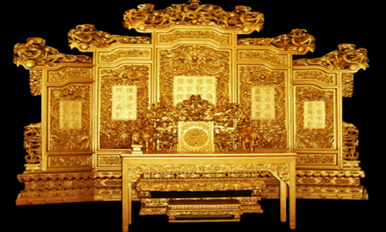

Slide 14
II. SỰ TẠO THÀNH LIÊN KẾT ION
VD: Sự tạo thành liên kết ion trong phân tử sodium chloride
Na +
Cl $→$Na⁺ + Cl⁻ $→$ NaCl

Slide 15
II. SỰ TẠO THÀNH LIÊN KẾT ION
Kết luận:
- Liên kết ion trong phân tử hay tinh thể được tạo thành nhờ lực hút tĩnh điện giữa các ion mang điện tích trái dấu.
- Liên kết ion thường được tạo thành từ các nguyên tử
kim loại điển hình và phi kim điển hình.

Slide 16
II. SỰ TẠO THÀNH LIÊN KẾT ION
VD: Sự tạo thành liên kết ion trong phân tử calcium chloride
Cl + Ca
+ Cl $→$ Cl⁻ + Ca²⁺ + Cl⁻ $→$ CaCl₂

Slide 17
LUYỆN TẬP 2:
TRÒ CHƠI “MẢNH GHÉP PHÙ HỢP”

Slide 18
K
K
F
K
O
F
K
Ca
F
Ca
O
F

Slide 19
LUYỆN TẬP 2:
TRÒ CHƠI “MẢNH GHÉP PHÙ HỢP”
Luật chơi:
- Hãy ghép các mảnh ghép tương ứng với các nguyên tử K, Ca, O, F để tạo được các phân tử của hợp chất ion khác nhau.
- Dán phân tử ion tạo được lên bảng phụ và biểu diễn sự hình thành các phân tử đó theo mẫu sau:
VD:
$→$ Ca²⁺ + 2Cl⁻ $→$ CaCl₂
Mỗi phân tử đúng nhận 1 sticker.
Thời gian: 5 phút
Ca :

Slide 20
CÁC PHÂN TỬ CÓ THỂ GHÉP ĐƯỢC
F
K
Ca
O
K
F
K⁺ + F⁻ $→$KF
Ca²⁺ + O²⁻ $→$CaO
K
K
F
O
F
Ca
K
Ca
F
O
K
F
2K⁺ + O²⁻ $→$K₂O
Ca²⁺ + 2F⁻ $→$CaF₂

Slide 21
CHÚC MỪNG NHÓM ĐẠT NHIỀU STICKER NHẤT!

Slide 22
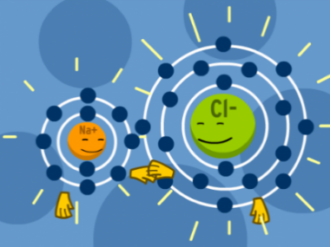
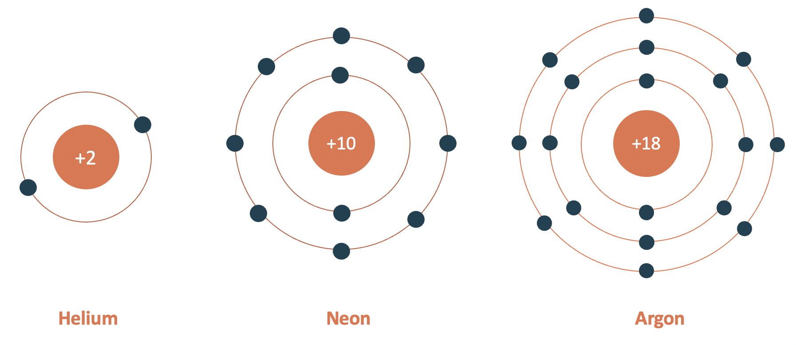
LIÊN KẾT ION
Sự tạo thành ion
Sự tạo thành liên kết ion

Slide 23
BÀI TẬP VẬN DỤNG
Câu 1. Cho các nguyên tử sau: ${}_{12}^{24}{Mg}$, ${}_{13}^{27}{Al}$, ${}_{16}^{32}S, {}_{35}^{79}{Br}$.
Viết sơ đồ biểu diễn sự hình thành ion từ các nguyên tử trên.
Viết cấu hình electron của mỗi ion và gọi tên. Cấu hình electron của ion giống với cấu hình electron của nguyên tử nào?
Câu 2. Biểu diễn sự hình thành liên kết ion trong các phân tử sau:
Sodium oxide (Na₂O).
Magnesium chloride (MgCl₂).
Aluminium fluoride (AlF₃).
Câu 3. Nguyên tố X tích luỹ trong tế bào thực vật nên rau và trái cây tươi là nguồn cung cấp tốt nguyên tố X cho cơ thể. Các nghiên cứu chỉ ra khẩu phần ăn chứa nhiều X có thể giảm nguy cơ cao huyết áp và đột quỵ. Nguyên tố Z được dùng để chế tạo dược phẩm, phẩm nhuộm và chất nhạy với ánh sáng. X thuộc loại nguyên tố s, nguyên tử X chỉ có 7 electron ở phân lớp s, nguyên tử Z chỉ có 17 electron ở phân lớp p.
(a) Viết công thức hoá học của hợp chất tạo bởi X và Z .
(b) Hợp chất tạo bởi X và Z có tính dẫn điện không? Tại sao?
(c) Trong thực tế cuộc sống, hợp chất tạo bởi X và Z được dùng để làm gì?

Slide 24
NUÔI TINH THỂ MUỐI
Bước 1: Tạo dung dịch nước muối quá bão hoà: Cho muối ăn (muối tinh) vào khoảng 500ml nước sôi, khuấy đều đến khi muối ăn không thể tan thêm được nữa, để nguội và gạn lọc bỏ cặn lắng, thu được nước muối quá bão hoà.
Bước 2: Tạo tinh thể mầm: Rót khoảng 50ml dung dịch muối quá bão hoà vào cốc, để trong ngăn mát tủ lạnh 5 ngày sẽ thu được tinh thể mầm. Chọn lấy tinh thể mầm to nhất trong số các tinh thể thu được.
Bước 3: Nuôi tinh thể: Buộc tinh thể mầm vào dây chỉ, treo vào khoảng 450ml dung dịch muối còn lại. Để yên, tránh bụi nhưng không đậy nắp vì để nước bay hơi. Nếu mầm bị tan thì buộc lại mầm mới, nếu sau 2 ngày mầm không tan thì sau một thời gian sẽ thu được tinh thể NaCl lớn hơn phát triển từ mầm này. Để lưu giữ các tinh thể NaCl, có thể dùng sơn bóng (sơn móng tay) sơn lên bề mặt tinh thể.
Thay muối NaCl bằng CuSO₄, phèn chua,…. và làm tương tự.

Slide 25
HƯỚNG DẪN VỀ NHÀ
01
02
Hoàn thành nội dung phần “Vận dụng” trong phiếu học tập cá nhân.
Đọc và tìm hiểu trước phần III: “Tinh thể ion”.

Slide 26
CHÂN THÀNH CẢM ƠN THẦY, CÔ GIÁO VÀ CÁC EM ĐÃ LẮNG NGHE!

